Slide 1
Теневая экономика в России
Скляров Павел, Стариков Андрей, гр. 11902

Slide 2
Теневая экономика - это противоправные, неучтенные государством виды экономической деятельности
Структура теневой экономики состоит из криминальных и некриминальных секторов.

Slide 3
Скрытая экономическая деятельность включает в себя в большинстве случаев экономическую деятельность, разрешенную законом, но скрываемую или преуменьшаемую по объему с целью уклонения от уплаты налогов, социальных взносов или выполнения определенных административных обязанностей или предписаний по охране труда, выполнению санитарных и других норм.

Slide 4
Неформальная экономическая деятельность осуществляется в основном на законном основании индивидуальными производителями или так называемыми некорпорир
Нелегальная экономическая деятельность является незаконной, т.е. она охватывает те виды производства товаров или услуг, которые прямо запрещены существующим законодательствомованными предприятиями

Slide 5
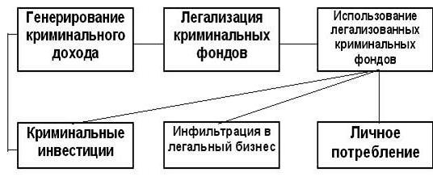

Slide 6
Генерирование криминального дохода - это фаза криминального экономического цикла, содержанием которой является извлечение дохода в результате преступной (общественно опасной) экономической деятельности, совершение преступлений в сфере экономики.
Легализация криминальных фондов - это фаза криминального экономического цикла, содержанием которой являются финансовые операции, направленные на придание преступно полученным средствам видимости полученных законным путем.
Криминальные инвестиции - использование легализованных преступно полученных средств для возобновления, расширения криминального предприятия.
Инфильтрация в легальный бизнес - фаза криминального экономического цикла, содержанием которой являются прямые и портфельные инвестиции в организации легального бизнеса.

Slide 7
Особенность и уникальность российской теневой экономики связана с такими чертами, как уход от налогов, бегство капитала за рубеж, двойная бухгалтерия, челночная и бартерная торговля, скрытая безработица, коррупция.
К способам преодоления последствий теневой экономики можно отнести:
- снижение налогового бремени,
- снятие искусственных запретов,
- совершенствование законодательства,
- усиление борьбы с наркобизнесом и с преступностью в сфере экономики,
- подъем официальной экономики.

